Slide 1
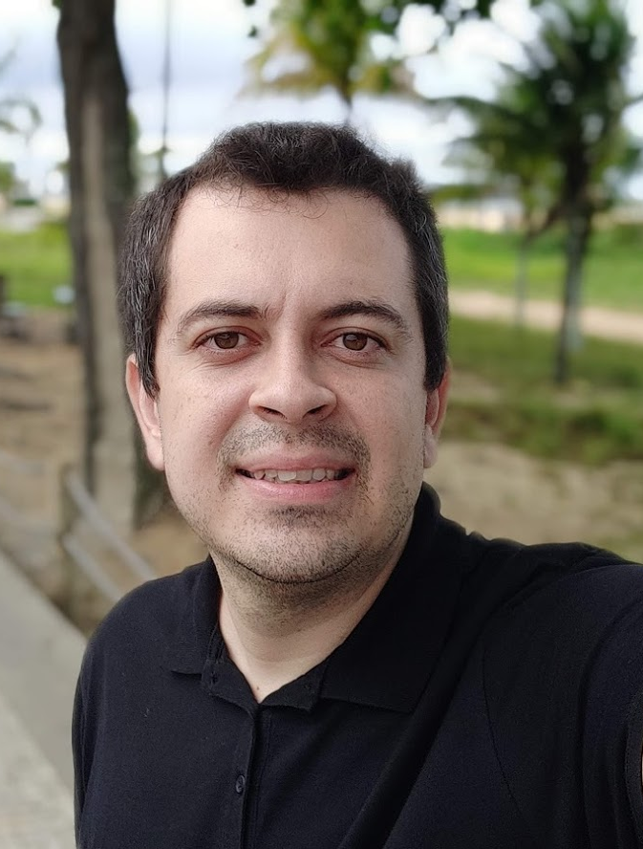
Dirceu Resende
Oficial de Data no Caribbean Development Bank
Instrutor e Consultor de Power BI no Planilheiros
Instrutor do cursos.powertuning.com.br
Autor do blog dirceuresende.com
Microsoft MVP Data Platform desde 2018
Microsoft MCP, MTA, MCSA, MCT e MCSE
Organizador do PASS Local Group SQL Server ES
Organizador do Happy Hour com Dados
Escritor do iMasters
Escritor do codigosimples.net
Hobbies: Videogame, Netflix, Futebol, UFC, Animes, YouTube
Github: dirceuresende Telegram: @dirceuresende
Skype: @dirceuresende LinkedIn: /in/dirceuresende/

Slide 2
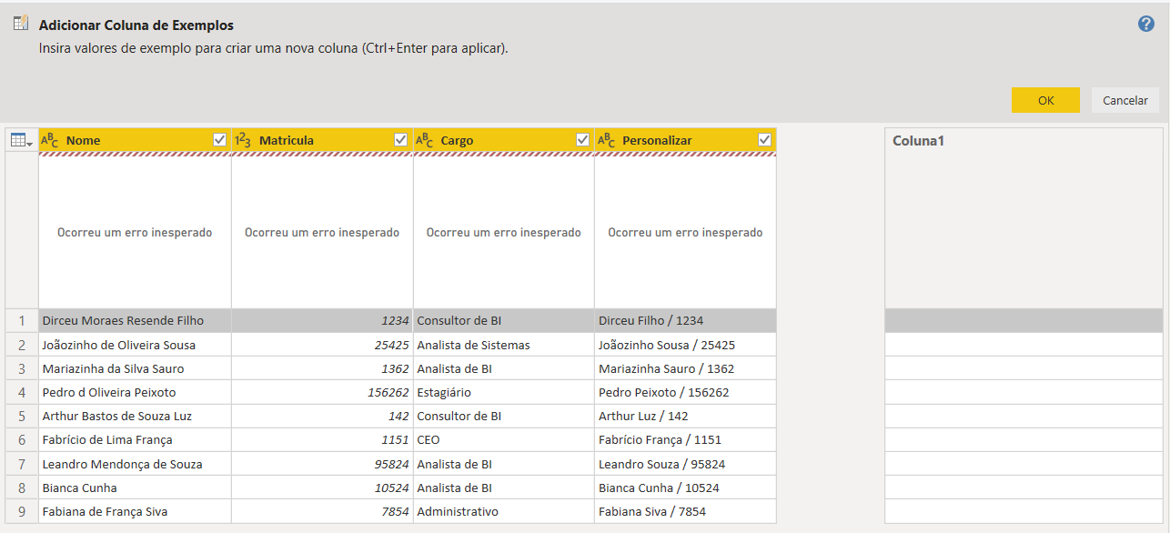
IA APLICADA AO TRATAMENTO DE DADOS
AI FEST 2019 CONFERENCE

Slide 3
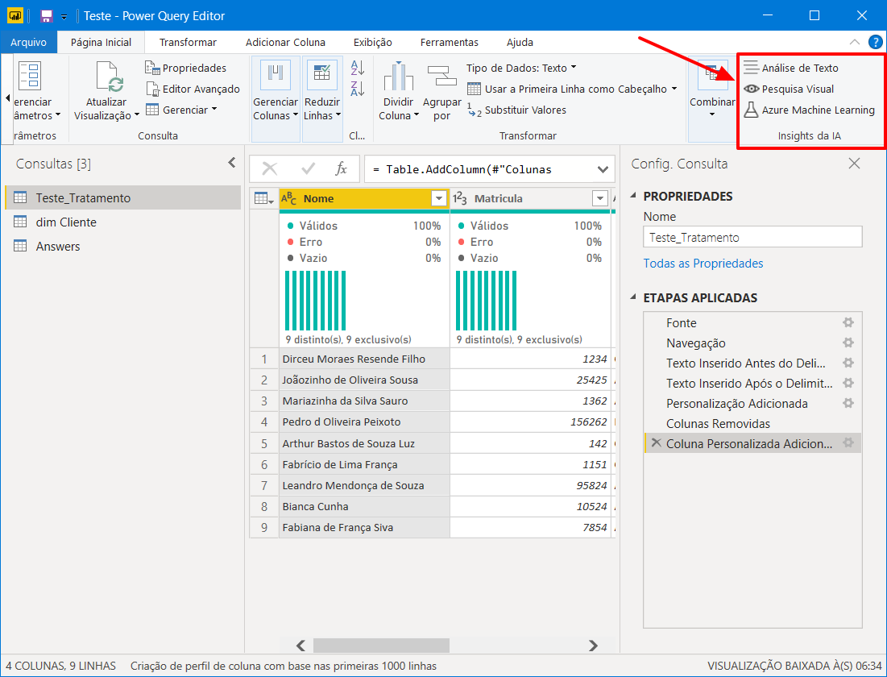
IA APLICADA AO TRATAMENTO DE DADOS
AI FEST 2019 CONFERENCE

Slide 4
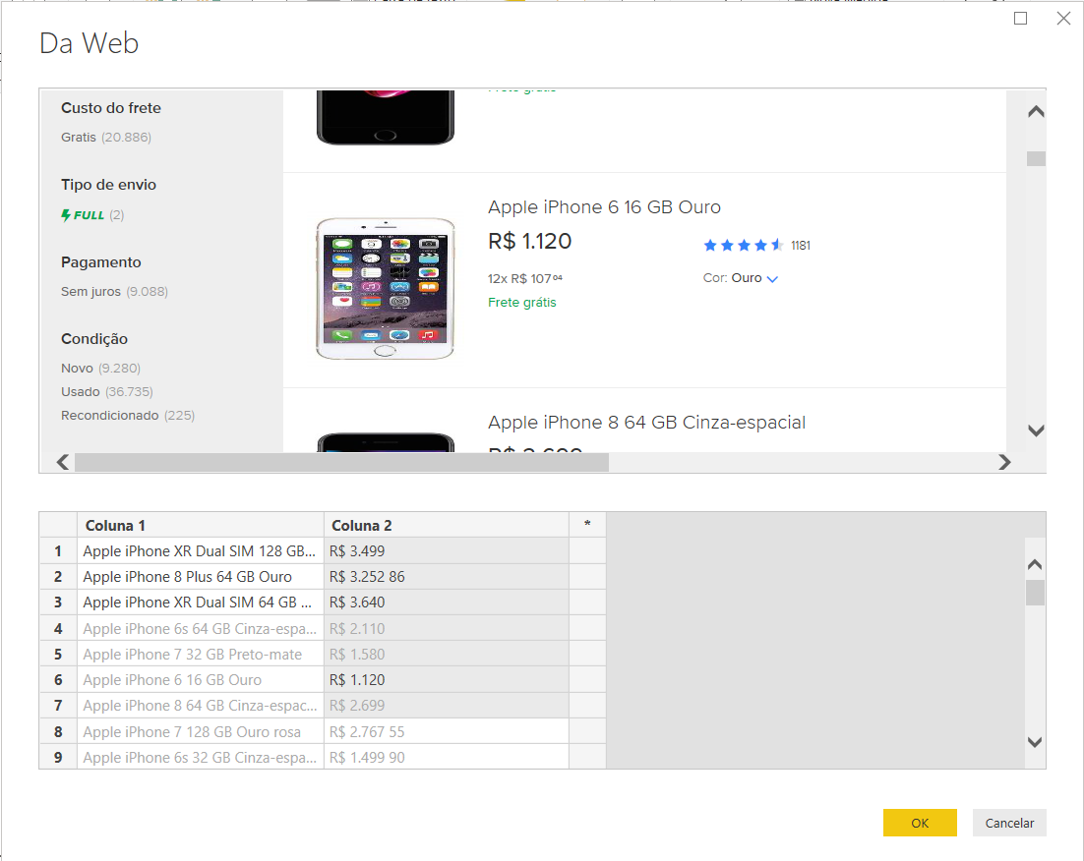
IA APLICADA AO TRATAMENTO DE DADOS
AI FEST 2019 CONFERENCE

Slide 5
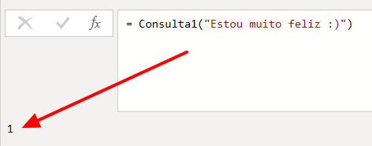
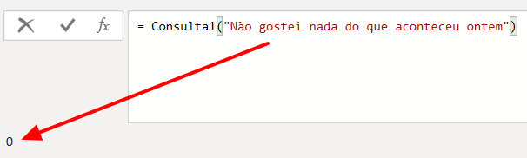
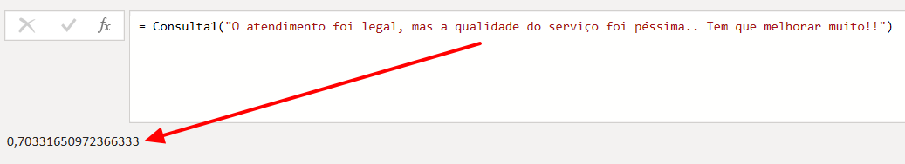
IA APLICADA AO TRATAMENTO DE DADOS
AI FEST 2019 CONFERENCE

Slide 6
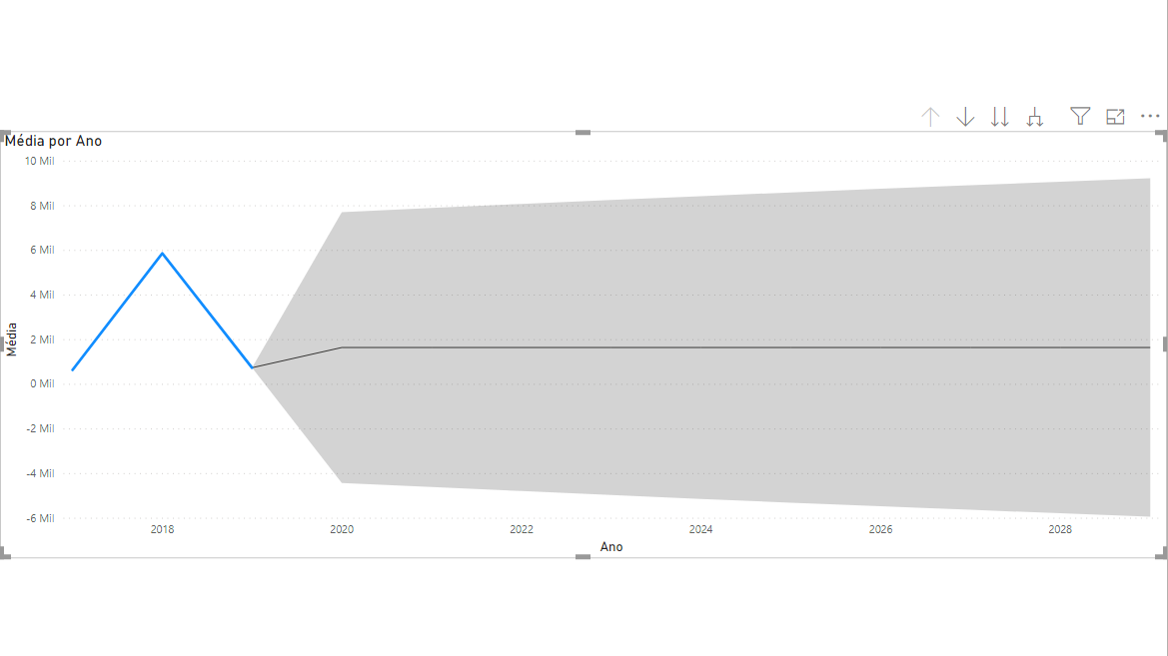
IA APLICADA À VISUALIZAÇÃO DE DADOS
AI FEST 2019 CONFERENCE

Slide 7
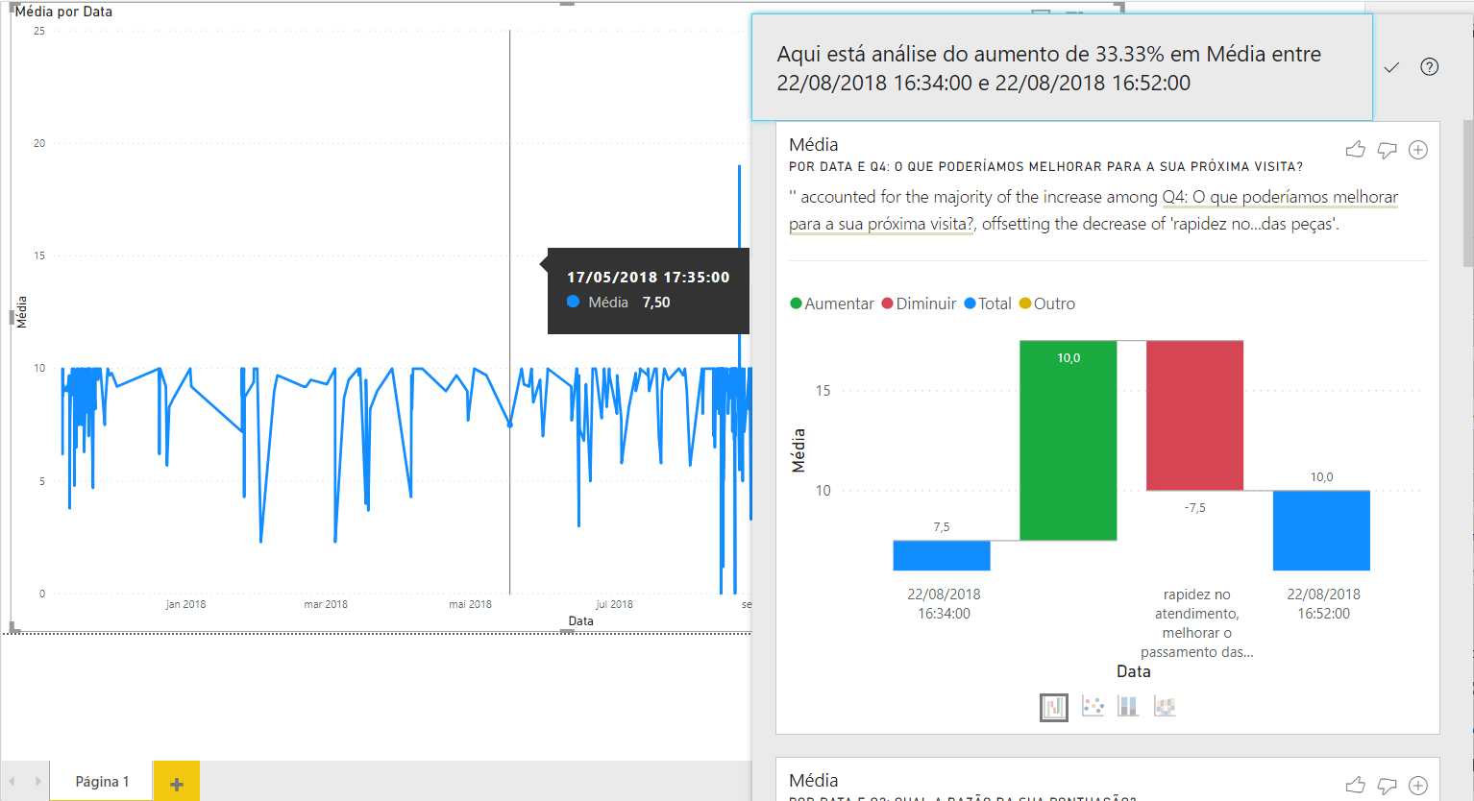
IA APLICADA À VISUALIZAÇÃO DE DADOS
AI FEST 2019 CONFERENCE

Slide 8
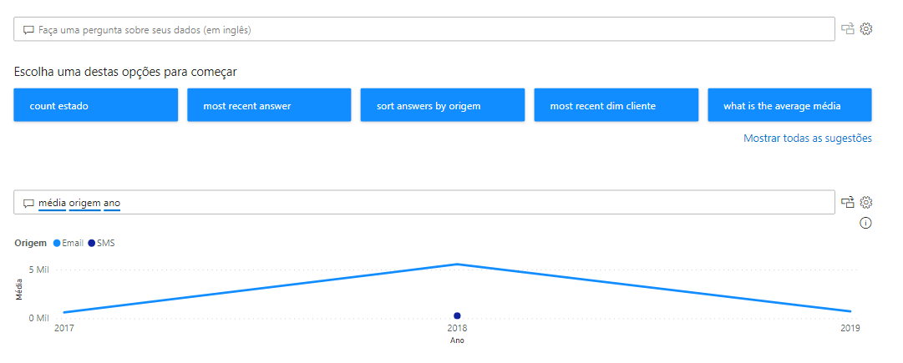
IA APLICADA À VISUALIZAÇÃO DE DADOS
AI FEST 2019 CONFERENCE

Slide 9
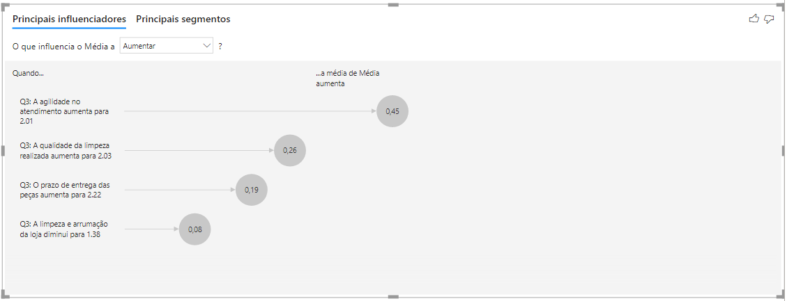
IA APLICADA À VISUALIZAÇÃO DE DADOS
AI FEST 2019 CONFERENCE

Slide 10
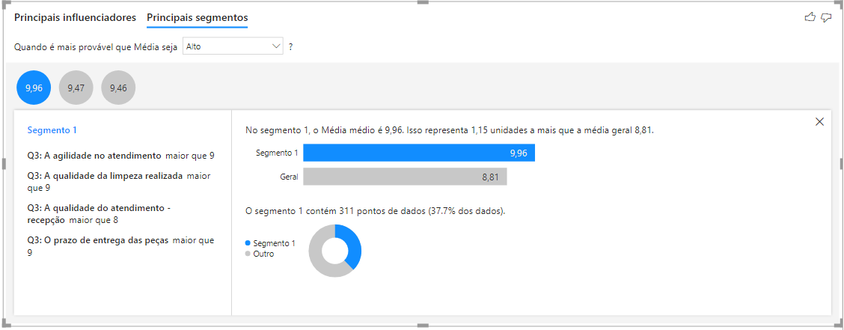
IA APLICADA À VISUALIZAÇÃO DE DADOS
AI FEST 2019 CONFERENCE

Slide 11
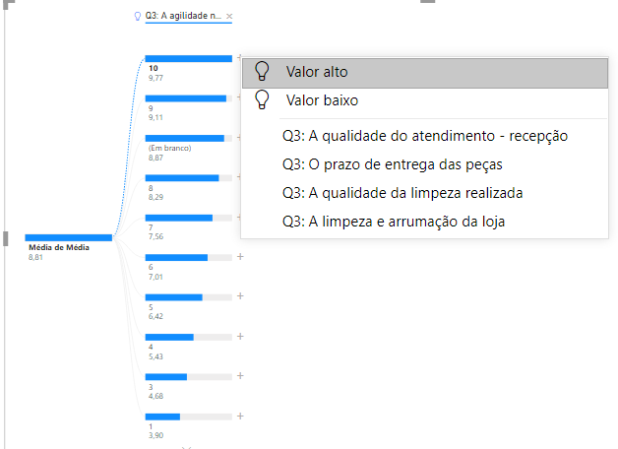
IA APLICADA À VISUALIZAÇÃO DE DADOS
AI FEST 2019 CONFERENCE

Slide 12
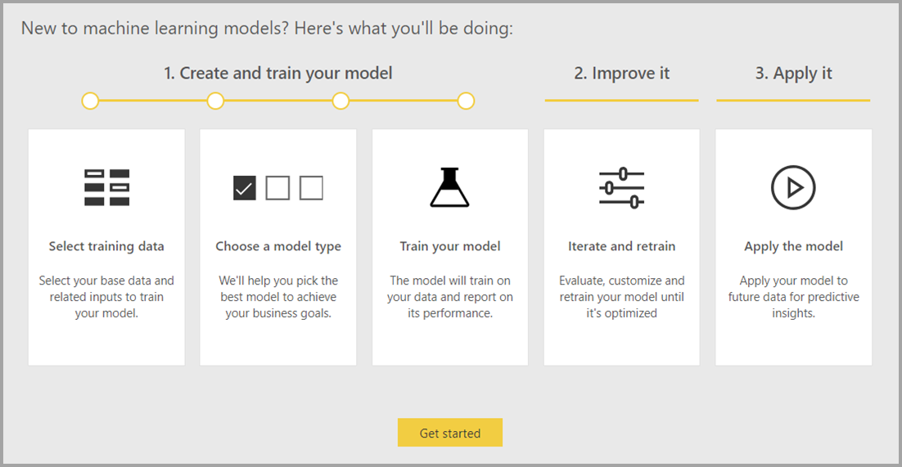
AUTO MACHINE LEARNING (AUTO ML)
AI FEST 2019 CONFERENCE

Slide 13
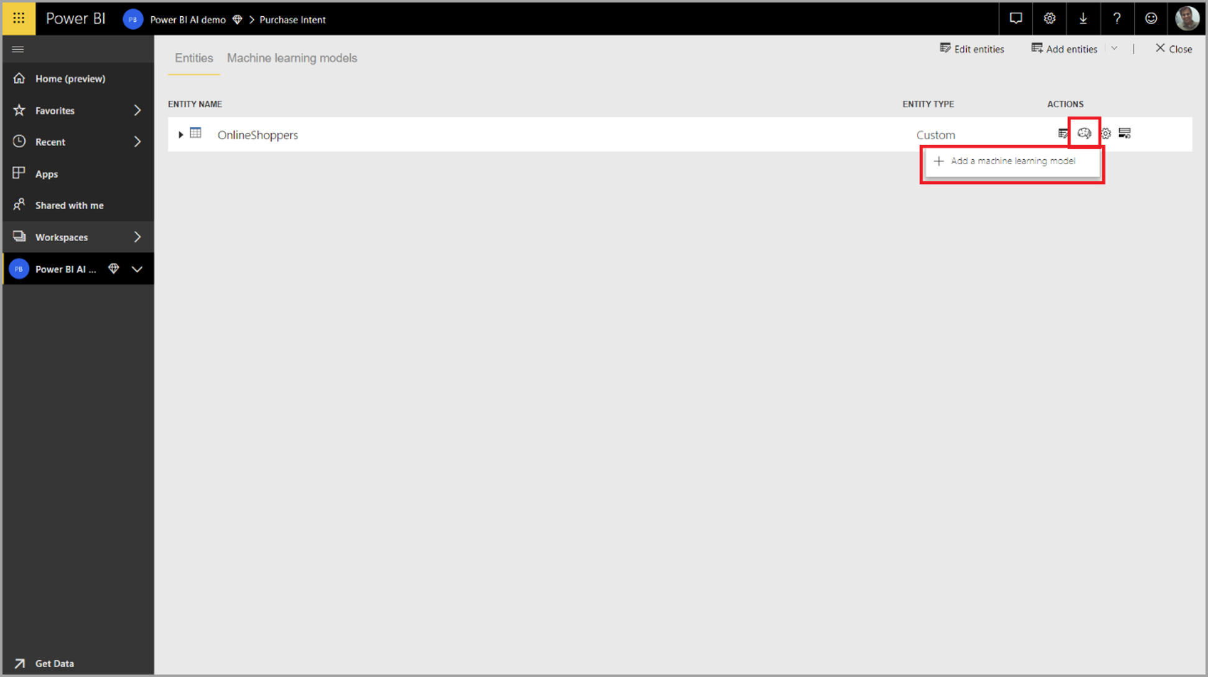
AUTO MACHINE LEARNING (AUTO ML)
AI FEST 2019 CONFERENCE

Slide 14
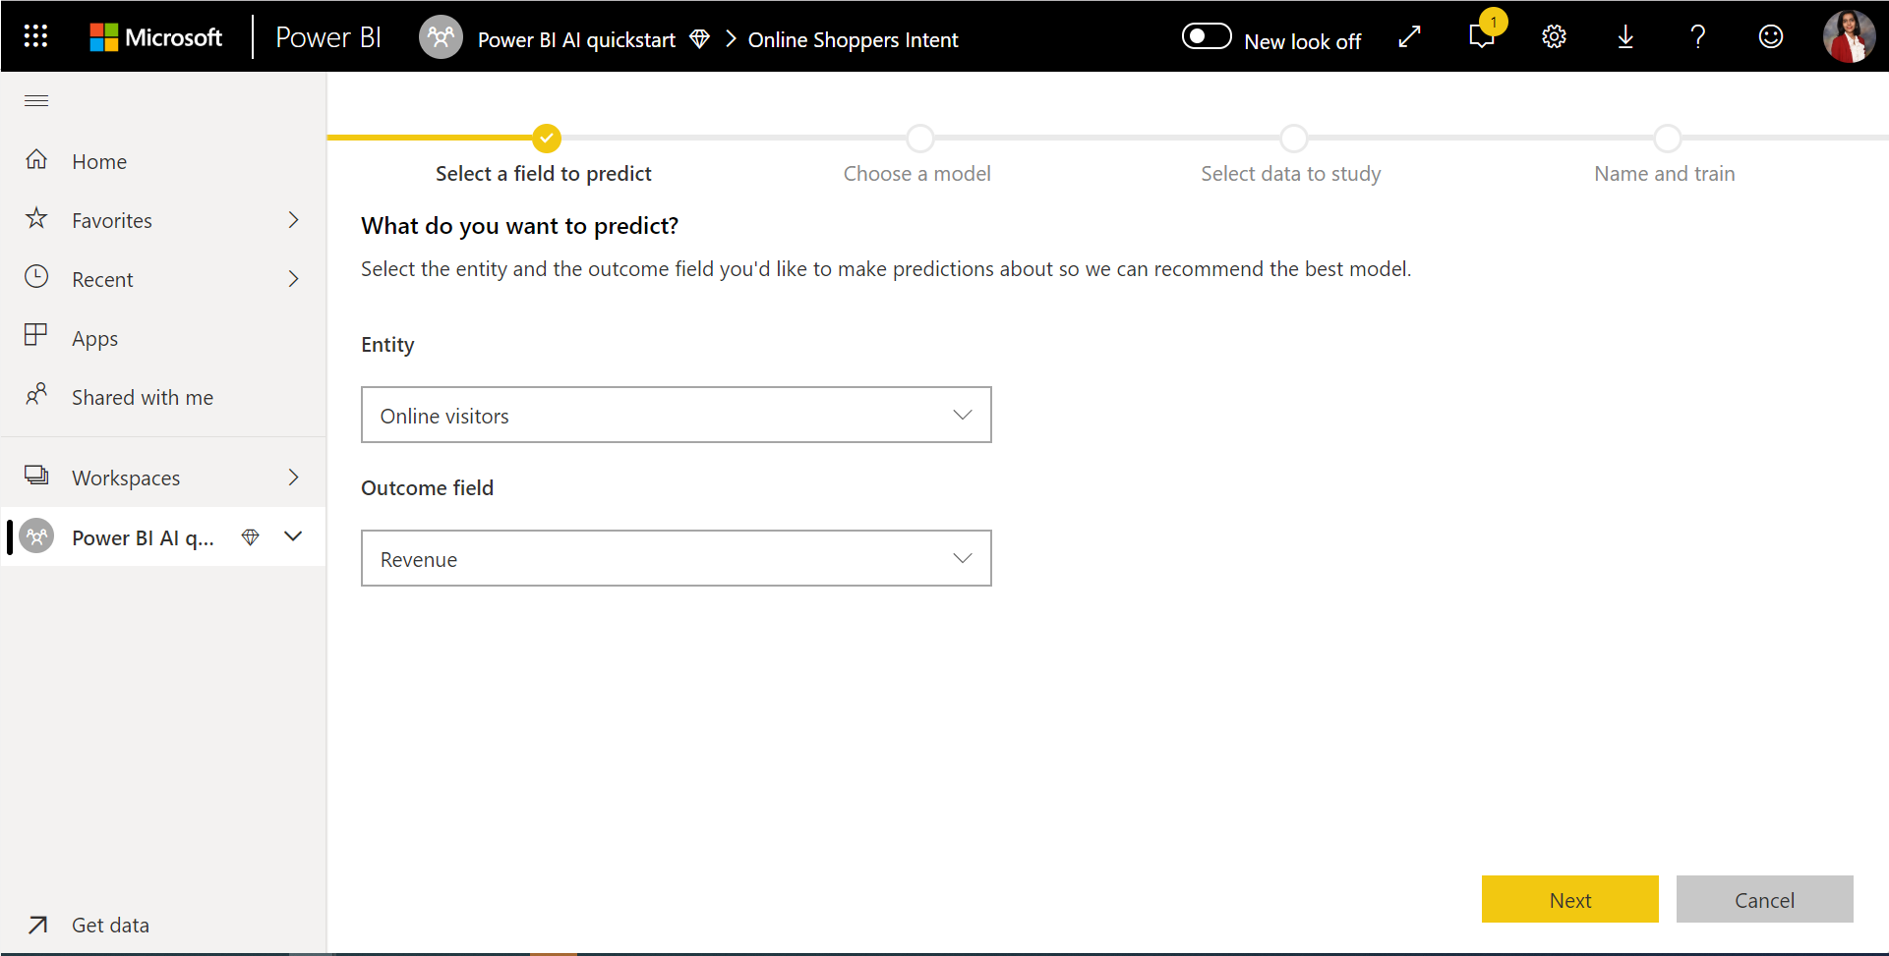
AUTO MACHINE LEARNING (AUTO ML)
AI FEST 2019 CONFERENCE

Slide 15
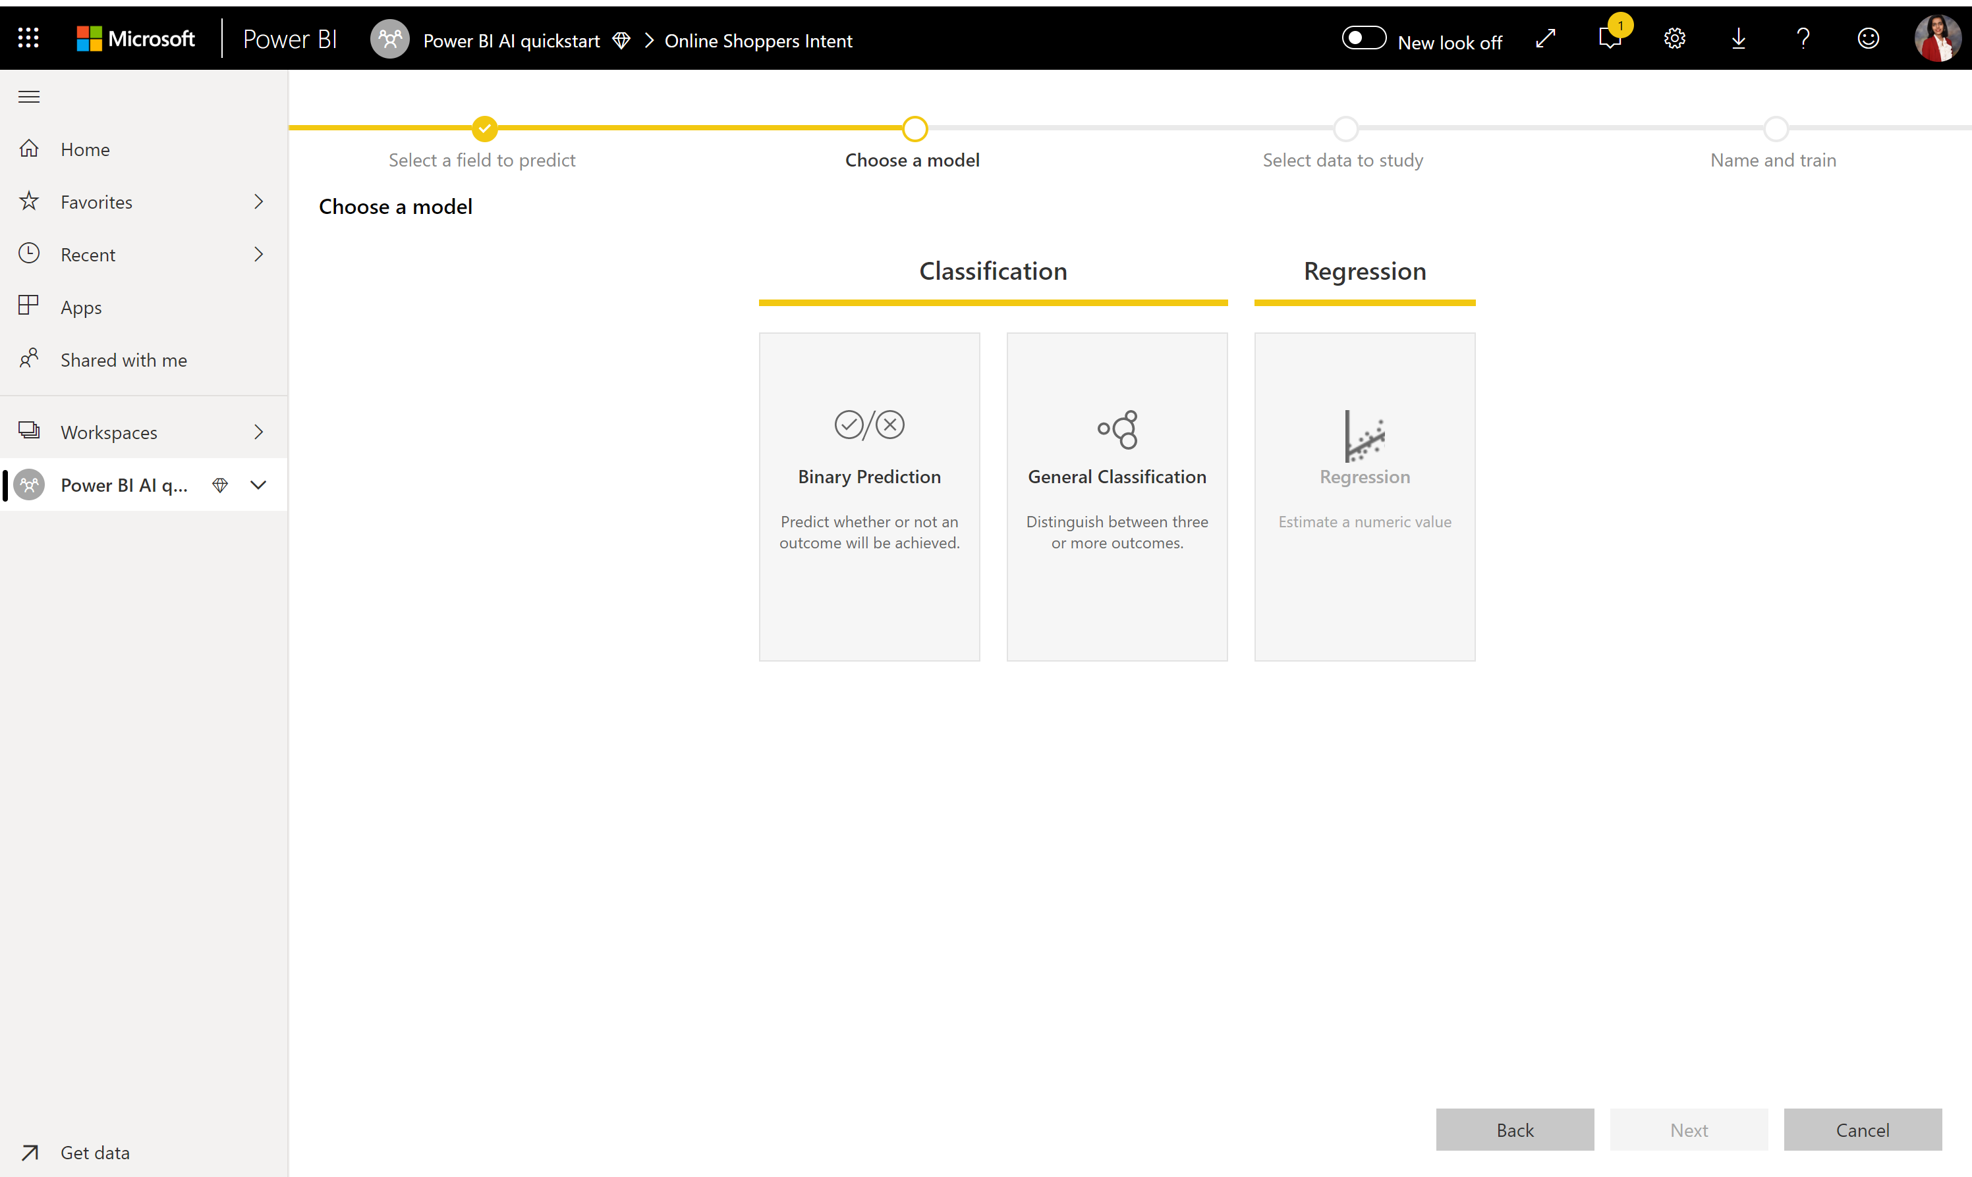
AUTO MACHINE LEARNING (AUTO ML)
AI FEST 2019 CONFERENCE

Slide 16
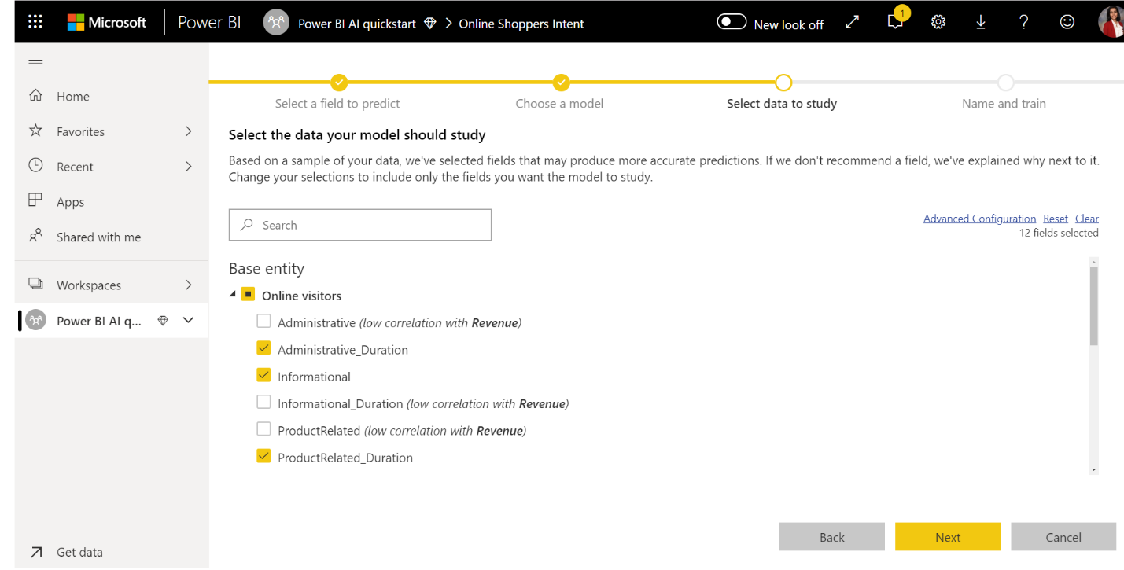
AUTO MACHINE LEARNING (AUTO ML)
AI FEST 2019 CONFERENCE

Slide 17
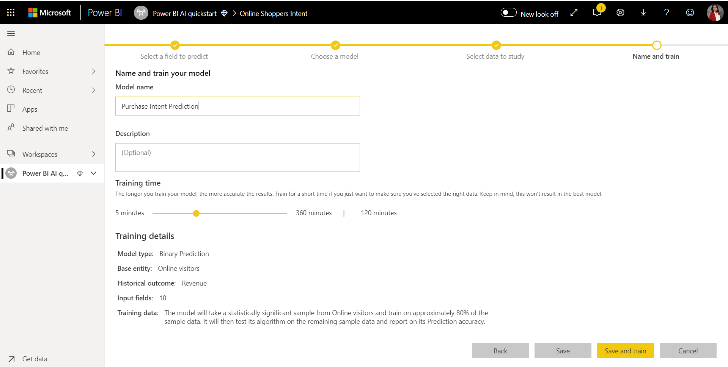
AUTO MACHINE LEARNING (AUTO ML)
AI FEST 2019 CONFERENCE

Slide 18
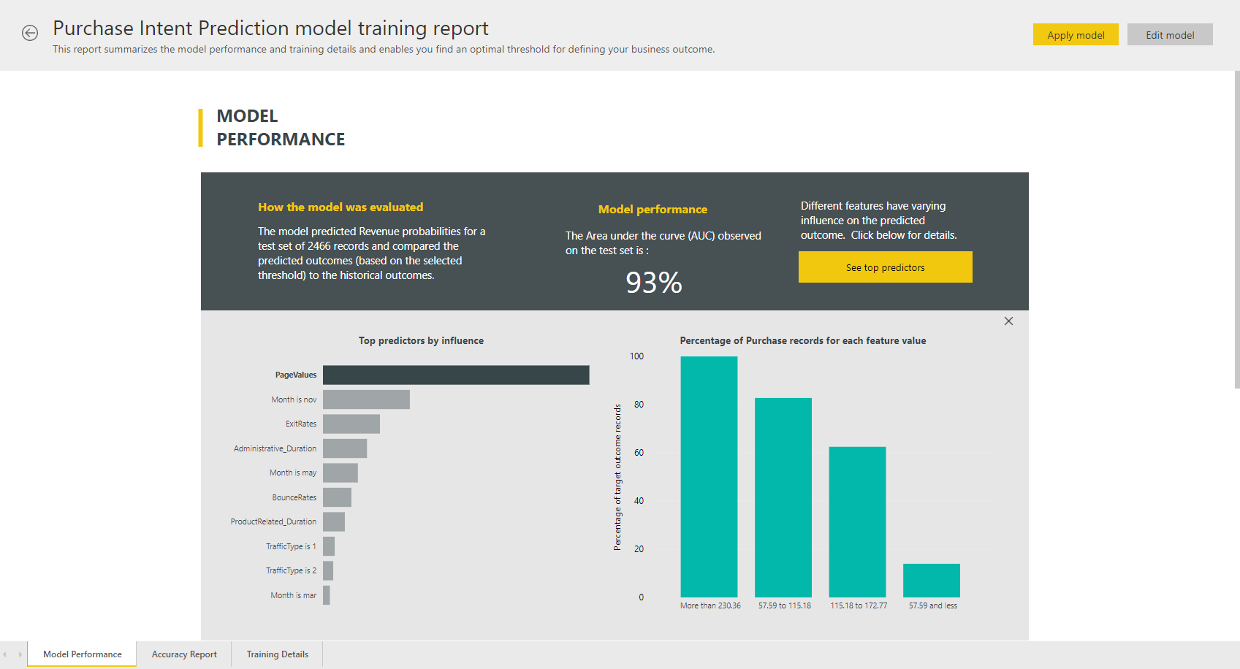
AUTO MACHINE LEARNING (AUTO ML)
AI FEST 2019 CONFERENCE

Slide 19
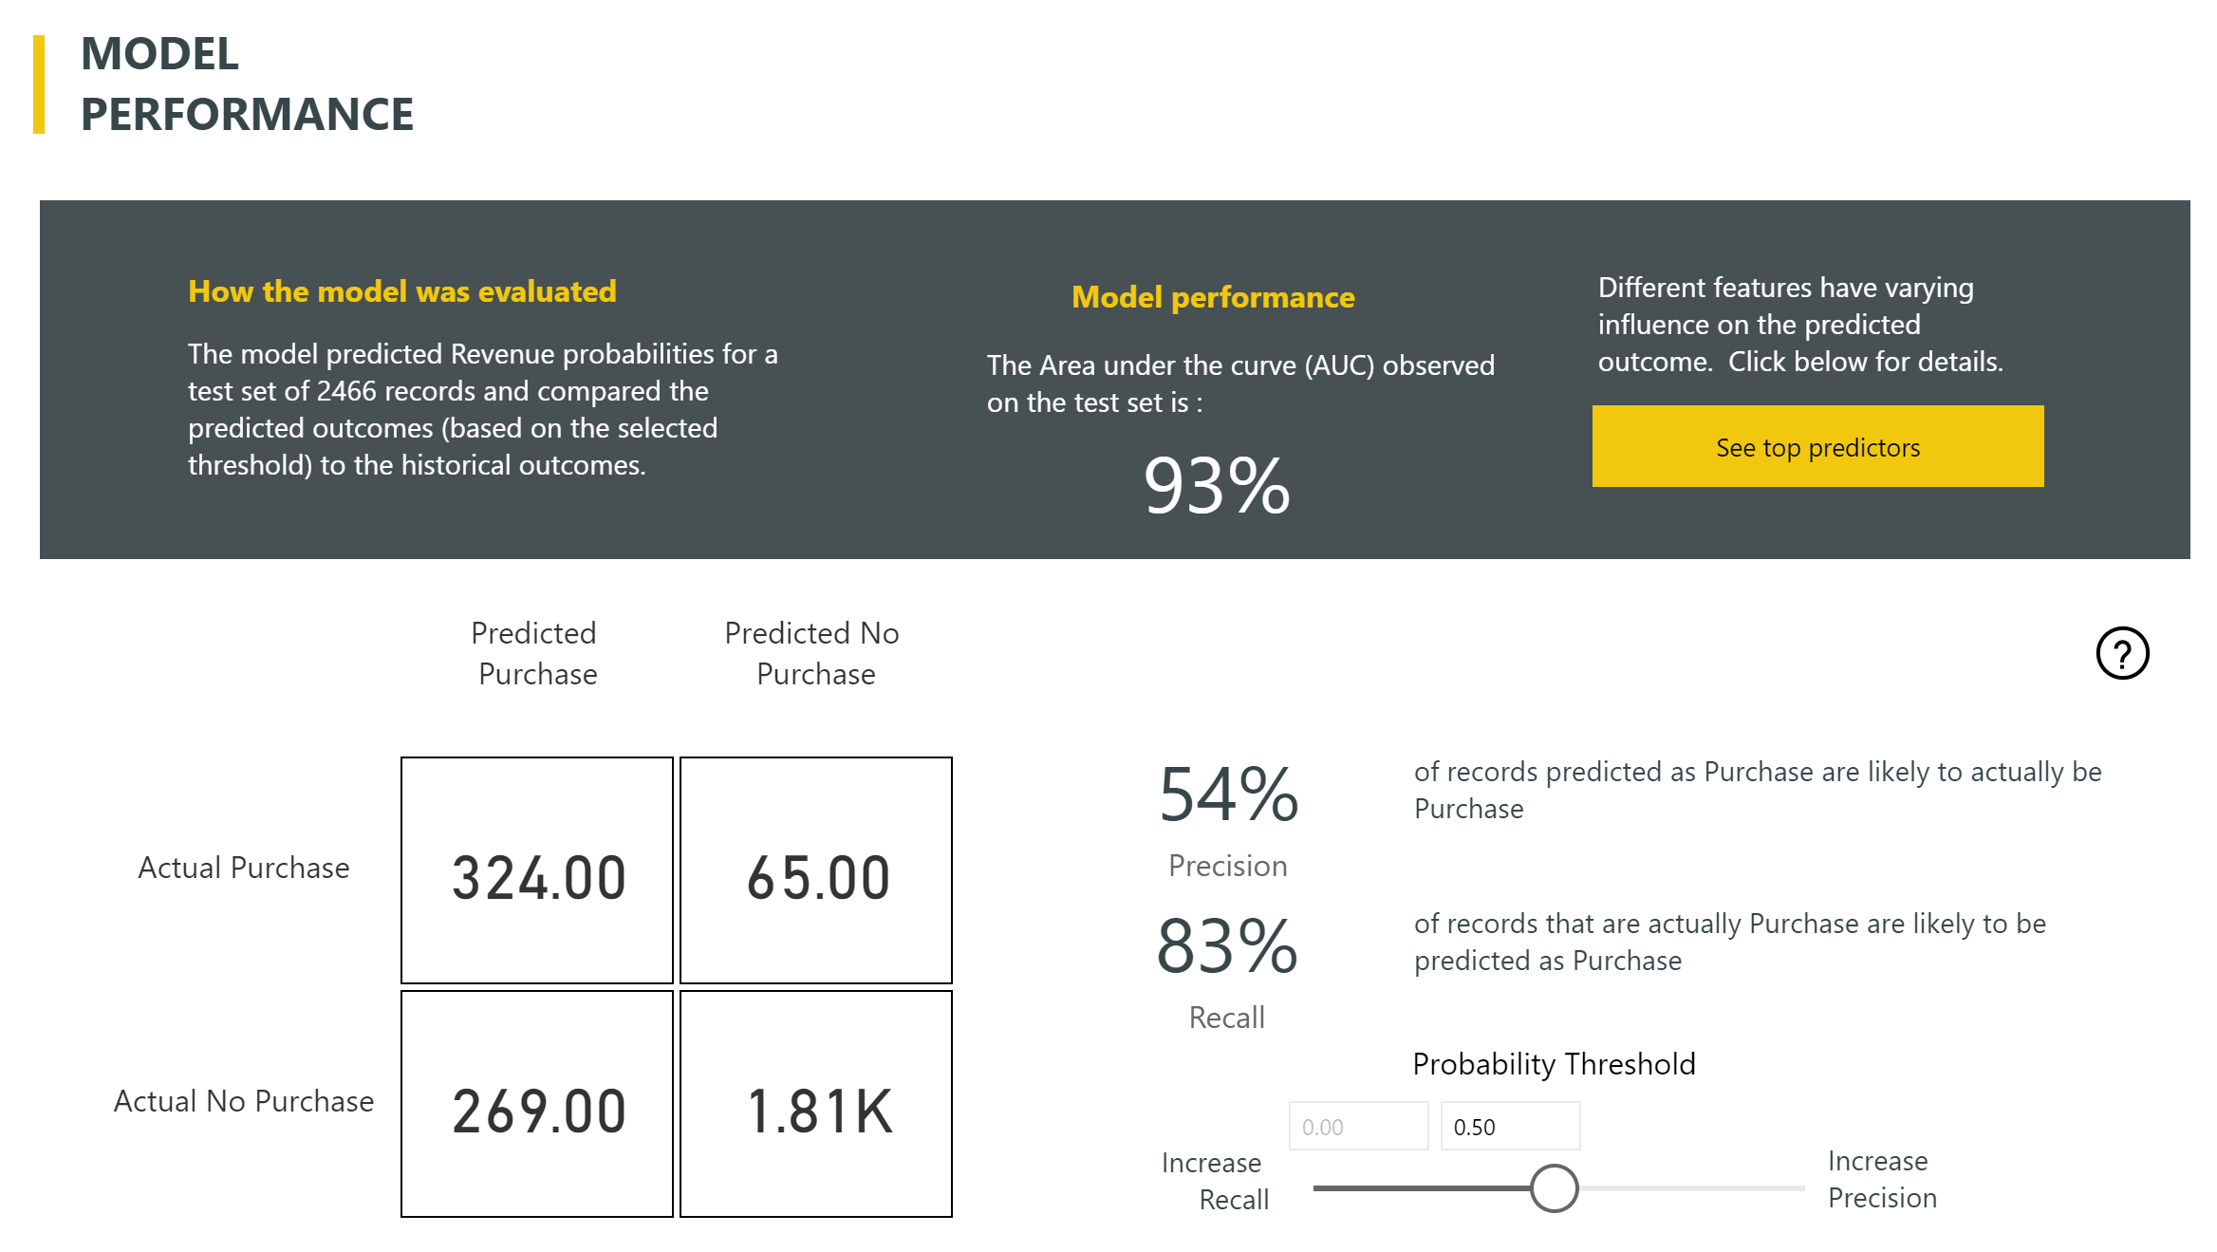
AUTO MACHINE LEARNING (AUTO ML)
AI FEST 2019 CONFERENCE

Slide 20
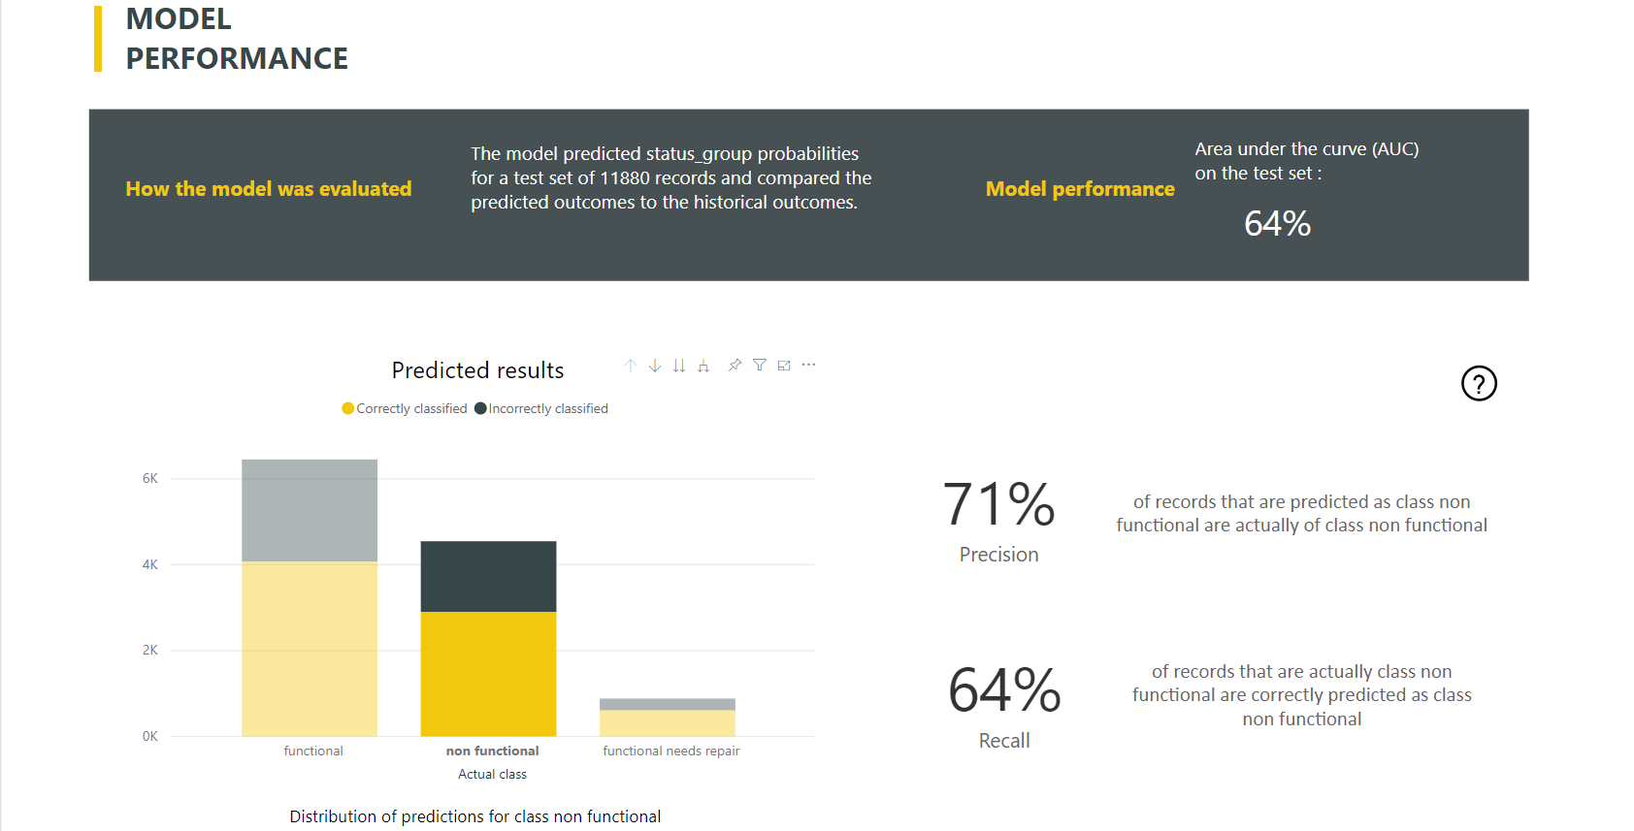
AUTO MACHINE LEARNING (AUTO ML)
AI FEST 2019 CONFERENCE

Slide 21
OBRIGADO!!
Telegram: @dirceuresende
Skype: @dirceuresende
LinkedIn: /in/dirceuresende
Github: dirceuresende
AI FEST 2019 CONFERENCE

